Slide 1
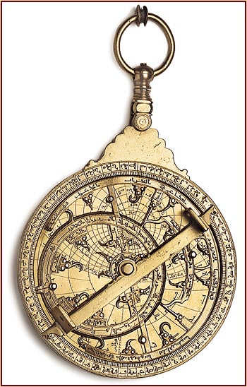
الحضارة الإسلامية

Slide 2
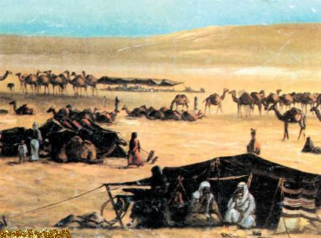
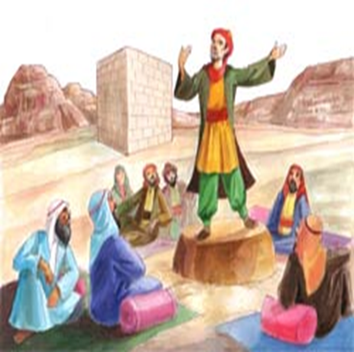
العرب قبل الإسلام
1. النظام القبلي.
2. اللهو ووسائل التسلية.
3. النظام الأسري ووضع المرأة.
4. المعتقدات والخرافات.
5. المسكن والأوضاع الاقتصادية.
6. العلوم.
7. الكهانة والعرافة.
8. الطب ووسائل العلاج.

Slide 3
لماذا ازدهرت الحضارة الإسلامية؟
أولاً: الإسلام يدعو إلى العلم
ثانيًا: نبي الإسلام يدعو إلى العلم
ثالثًا: اهتمام الخلفاء بالعلم والعلماء

Slide 4

أولاً: الإسلام يدعو إلى العلم
الدعوة إلى العلم من خلال القرآن الكريم:
أ) آيات تدعو إلى العلم:
قال تعالى: اقرا باسم ربك الذي خلق(1)خلق الانسن من علق(2)اقرا وربك الاكرم (3)الذي علم بالقلم(4)علم الانسن ما لم يعلم(5)
قال تعالى: قُلْ هَلْ يَسْتَوِي الَّذِينَ يَعْلَمُونَ وَالَّذِينَ لا يَعْلَمُونَ إِنَّمَا يَتَذَكَّرُ أُولُو الأَلْبَابِ (9)
وقال تعالى: يَرْفَعِ اللَّهُ الَّذِينَ آَمَنُوا مِنْكُمْ وَالَّذِينَ أُوتُوا الْعِلْمَ دَرَجَاتٍ
ويقول سبحانه: إِنَّمَا يَخْشَى اللَّهَ مِنْ عِبَادِهِ الْعُلَمَاءُ

Slide 5
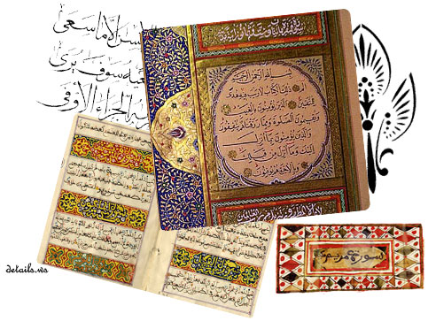
أولاً: الإسلام يدعو إلى العلم
ب) آيات تدعو للتفكر في مخلوقات الله:
يقول الله تعالى: وَفِي أَنْفُسِكُمْ أَفَلَا تُبْصِرُونَ (21)
ويقول في موضع آخر: إِنَّ فِي خَلْقِ السَّمَاوَاتِ وَالْأَرْضِ وَاخْتِلَافِ اللَّيْلِ وَالنَّهَارِ وَالْفُلْكِ الَّتِي تَجْرِي فِي الْبَحْرِ بِمَا يَنْفَعُ النَّاسَ وَمَا أَنْزَلَ اللَّهُ مِنَ السَّمَاءِ مِنْ مَاءٍ فَأَحْيَا بِهِ الْأَرْضَ بَعْدَ مَوْتِهَا وَبَثَّ فِيهَا مِنْ كُلِّ دَابَّةٍ وَتَصْرِيفِ الرِّيَاحِ وَالسَّحَابِ الْمُسَخَّرِ بَيْنَ السَّمَاءِ وَالْأَرْضِ لَآيَاتٍ لِقَوْمٍ يَعْقِلُونَ (164)
كما قال: إِنَّ فِي خَلْقِ السَّمَوَاتِ وَالْأَرْضِ وَاخْتِلَافِ اللَّيْلِ وَالنَّهَارِ لَآَيَاتٍ لِأُولِي الْأَلْبَابِ (190) الَّذِينَ يَذْكُرُونَ اللَّهَ قِيَامًا وَقُعُودًا وَعَلَى جُنُوبِهِمْ وَيَتَفَكَّرُونَ فِي خَلْقِ السَّمَوَاتِ وَالْأَرْضِ رَبَّنَا مَا خَلَقْتَ هَذَا بَاطِلًا سُبْحَانَكَ فَقِنَا عَذَابَ النَّارِ (191)
وقال سبحانه: لَقَدْ خَلَقْنَا الْإِنْسَانَ مِنْ سُلَالَةٍ مِنْ طِينٍ (12) ثُمَّ جَعَلْنَاهُ نُطْفَةً فِي قَرَارٍ مَكِينٍ (13) ثُمَّ خَلَقْنَا النُّطْفَةَ عَلَقَةً فَخَلَقْنَا الْعَلَقَةَ مُضْغَةً فَخَلَقْنَا الْمُضْغَةَ عِظَامًا فَكَسَوْنَا الْعِظَامَ لَحْمًا ثُمَّ أَنْشَأْنَاهُ خَلْقًا آَخَرَ فَتَبَارَكَ اللَّهُ أَحْسَنُ الْخَالِقِينَ (14)

Slide 6
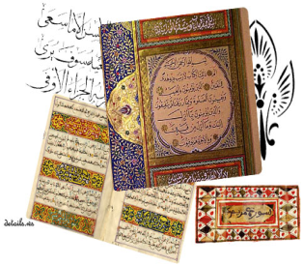
أولاً: الإسلام يدعو إلى العلم
ج) أخبر الله الملائكة أنه أستخلف آدم في الأرض وأهله لذلك بالعلم:
قال تعالى: وَإِذْ قَالَ رَبُّكَ لِلْمَلَائِكَةِ إِنِّي جَاعِلٌ فِي الْأَرْضِ خَلِيفَةً قَالُوا أَتَجْعَلُ فِيهَا مَنْ يُفْسِدُ فِيهَا وَيَسْفِكُ الدِّمَاءَ وَنَحْنُ نُسَبِّحُ بِحَمْدِكَ وَنُقَدِّسُ لَكَ قَالَ إِنِّي أَعْلَمُ مَا لَا تَعْلَمُونَ (30) وَعَلَّمَ آَدَمَ الْأَسْمَاءَ كُلَّهَا ثُمَّ عَرَضَهُمْ عَلَى الْمَلَائِكَةِ فَقَالَ أَنْبِئُونِي بِأَسْمَاءِ هَؤُلَاءِ إِنْ كُنْتُمْ صَادِقِينَ (31) قَالُوا سُبْحَانَكَ لَا عِلْمَ لَنَا إِلَّا مَا عَلَّمْتَنَا إِنَّكَ أَنْتَ الْعَلِيمُ الْحَكِيمُ (32) قَالَ يَا آَدَمُ أَنْبِئْهُمْ بِأَسْمَائِهِمْ فَلَمَّا أَنْبَأَهُمْ بِأَسْمَائِهِمْ قَالَ أَلَمْ أَقُلْ لَكُمْ إِنِّي أَعْلَمُ غَيْبَ السَّمَوَاتِ وَالْأَرْضِ وَأَعْلَمُ مَا تُبْدُونَ وَمَا كُنْتُمْ تَكْتُمُونَ (33)

Slide 7

أولاً: الإسلام يدعو إلى العلم
د) لما كان الرسول صلى الله عليه وسلم أول المؤمنين بالإسلام فإن الله علمه ومنَّ عليه بهذا العلم:
قال تعالى: و َأَنْزَلَ اللَّهُ عَلَيْكَ الْكِتَابَ وَالْحِكْمَةَ وَعَلَّمَكَ مَا لَمْ تَكُنْ تَعْلَمُ وَكَانَ فَضْلُ اللَّهِ عَلَيْكَ عَظِيمًا (113)
هـ) فرض الإسلام على الأسرى أن يعلموا عددًا من المسلمين القراءة والكتابة ويعتبر التعليم فدية لهم ليطلق سراحهم بها، كما حدث في أسرى بدر.

Slide 8



ثانياً: نبي الإسلام يدعو إلى العلم

Slide 9
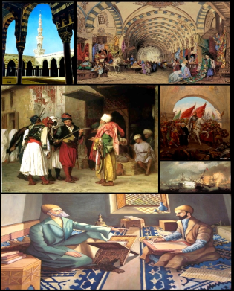
ثالثًا: اهتمام الخلفاء بالعلم والعلماء
عناية الخلفاء بالعلم وجمع العلوم.
كان الخلفاء يهتمون بالعلم والعلماء، مقتدين في ذلك بتعاليم الدين الحنيف، وبداية كان اهتمامهم بعلوم الدين ثم اقبلوا على العلوم الأخرى عن طريق الترجمة.
وأبرز الخلفاء في مجال العناية بالعلم والتعليم
الخليفة المأمون الذي أنشأ بيت الحكمة.
الخليفة الأندلسي الحكم بن الناصرالأموي. ت366هـ
الخليفة الحاكم بأمر الله الفاطمي ت411هـ في مصر الذي أنشأ دار الحكمة

Slide 10
ثالثًا: اهتمام الخلفاء بالعلم والعلماء
حرصهم على تعليم أبنائهم والمقربين منهم.
المعلم | الابن | الخليفة
الشرقي القطامي | المهدي | المنصور
الأحمر النحوي+الكسائي | الأمين | الرشيد
اليزيدي+سيبويه | المأمون | الرشيد
ابن الفراء | 2 من أبنائه | المأمون
ابن السكيت | ابنائه | المتوكل

Slide 11
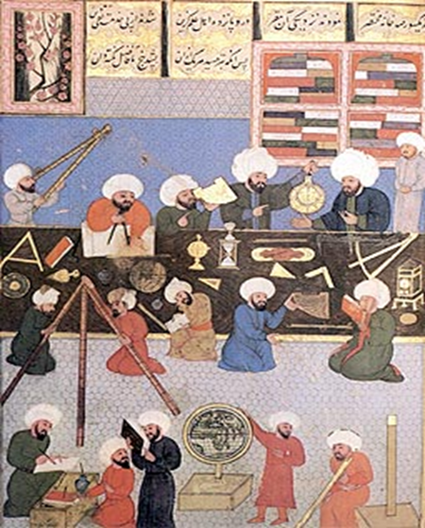
ثالثًا: اهتمام الخلفاء بالعلم والعلماء
تشجيع الناس على تلقي العلم وطلبه.
فكانوا يبذلون الأموال للمطالعين من الناس، مثال: أن الملك المعظم شرف الدين عيسى الأيوبي (صاحب دمشق) أشترط لكل من يحفظ كتاب المفصل للزمخشري 100 دينار وخلعه فحفظه جماعه كبيرة منهم.
وكان الخليفة المأمون يحرض الناس
على قراءة الكتب ويرغبهم في تعلمها.

Slide 12

ثالثًا: اهتمام الخلفاء بالعلم والعلماء
عنايتهم واحترامهم وتقديرهم للعلماء وأهل العلم:
وأكثر من أشتهر بذلك الخليفة الرشيد وأبنه المأمون، وكان الخلفاء والولاة والأمراء يستشيرون أهل العلم ويستوزونهم، بل أن بعضهم كان يتفاخر بتقريب العلماء منه.

Slide 13
عوامل ازدهار العلوم العربية والإسلامية
كان العرب في صدر الإسلام، مع انطلاقتهم وثقتهم بالنصر متعطشين للمعرفة ساعين للعلم وقادرين على الاستيعاب.
إن الدين الجديد (الإسلام) كان مشجعاً للعلم.
إن رجال الدولة دعموا العلم كثيراً.
إن حاملي الحضارات من الأديان الأخرى عوملوا بعد الفتح الإسلامي معاملة حسنة فلاقوا دوراً لهم في المجتمع الجديد .
منذ القرن الأول تطورت في المجتمع الإسلامي علاقة فريدة بين المعلم والتلميذ لم يعرفها الغرب في القرون الوسطى ولا بعد ذلك.
كان الاشتغال بالعلوم الطبيعية والفلسفة منذ البداية ذا طابع دنيوي وليس لغرض لاهوتي والاشتغال بالعلم لم يكن حكراً على رجال الدين.

Slide 14
عوامل ازدهار العلوم العربية والإسلامية
7. منذ القرن الأول الهجري بدأ التدريس في المساجد وتطورت تلك الجوامع إلى أن تأسست في القرن الخامس الهجري الجامعات الحكومية.
8. إن طبيعة الخط العربي تسمح بالكتابة بسهولة وسرعة ومكنت من انتشار الكتب انتشاراً واسعاً.
9. تطور علم اللغة تطوراً سريعاً فقدم للعلماء أساس متيناً للتأليف والتعامل مع اللغات الأجنبية في مرحلة الترجمة.
10. دُعمت الروايات الكتابية بصناعة ورق البردي التي كانت قد توسعت منذ القرن الأول للهجرة ثم فيما بعد بتأسيس مصانع لورق الكتابة الذي أخذه المسلمون عن الصينيين.
11. تطور صناعة الحبر بخليطٍ جديد تميز بسواده العميق الصحيح الباقي الذي لا يبهت مع مرور الوقت ولا يتغير إلى البني.

Slide 15
مرحلة الترجمة وجمع الثقافات
أول من عرف من العرب اشتغاله بالعلوم السابقة للحضارات الأخرى واطلاعه عليها هو: النضر بن الحارث بن كلدة الثقفي.
الترجمة والجمع في العصر الأموي:
أول من أشتغل بنقل العلوم السابقة وحرص على ترجمتها هو: خالد بن يزيد الأموي (ت85هـ).
استقدم خالد بن يزيد جماعة من البارزين في صناعة الكيمياء من مدرسة الإسكندرية وتعلم على يد راهب رومي اسمه (مريانوس) ثم أمر بنقل هذه العلم إلى العربية فنقله له رجل يقال له أصطفان القديم وكان هذا أول نقل في الإسلام من لغة إلى لغة.

Slide 16
مرحلة الترجمة وجمع الثقافات
الترجمة والجمع في العصر العباسي:
عهد الخليفة المنصور:
نقل العرب من العلوم الطبيعية في أيام المنصور الطب، ما السبب في ذلك؟؟
عمل الطبيب (جورجيس) في نقل الكتب الطبية من اللغة اليونانية.
اقتصر النقل في عهد المنصور على كتب النجوم والهندسة والطب.
في أيامه ترجم ابن المقفع كتاب (كليلة ودمنة).

Slide 17
مرحلة الترجمة وجمع الثقافات
الترجمة والجمع في العصر العباسي:
2. عهد الخليفة الرشيد:
ازداد شغف العرب واهتمامهم بعلوم الأقدمين خاصة بعد أن بدأت تتوافد على بغداد جموع الأطباء والعلماء من السريان والفرس والهنود.
أصبح المسلمون بتوجيهات من الخليفة يجمعون الكتب من سائر العلوم في أعقاب الحروب والفتوحات في بلاد الروم.
أمر الخليفة الرشيد طبيبه يوحنا بن ماسويه بترجمة كتب الطب اليوناني.
ترجم كتاب إقليدس في الهندسة على يد الحجاج بن مطر.

Slide 18
مرحلة الترجمة وجمع الثقافات
الترجمة والجمع في العصر العباسي:
3. عهد الخليفة المأمون:
بدأت في عصره ترجمة كتب الفلسفة والمنطق وسائر العلوم العقلية.
أعيدت ترجمة كتاب إقليدس في الهندسة للمرة الثانية.
عاهد ملك اليونان وصالحه وتودد إليه ليرسل له خزانة كتب اليونان الموجودة في بيته، وكرر نفس الأمر مع ملك الروم، فاجتمعت له بذلك خزانة عظيمة سماها بيت الحكمة.
بذل المأمون جهداً كبيراً في استخدام التراجمة لنقل كتب الفلسفة والعلوم والصناعات من اللغات الإغريقية والسريانية والهندية إلى العربية، حتى أعطى وزن ما يترجم له ذهباً.
كان يضع علامته على كل كتاب يترجم له، ويحرض الناس على قراءة تلك الكتب ويرغبهم في تعلمها.

